Slide 1
Gestión y calidad de Software de Fuentes Abiertas/Libre

Slide 2
Integrantes:
Borello, Agustin
Donato, Alexis
Lopez, Marcos
Mattio, Paolo
Vilardo, Milena

Slide 3

Concepto básico de un proyecto de software libre
Un proyecto de fuentes abiertas consiste en una colección de programadores al azar con diferentes mentalidades que muy probablemente nunca se han visto, y que tienen objetivos personales muy diferentes para trabajar en el proyecto.
Notes:
Basicamente hacemos una introduccion basica de como esta formado un proyecto de sw libre. Esto lo hacemos para iniciar un debate de que, si hay mucha gente, ¿es facil llevar a cabo un proyecto de sw?

Slide 4

Punto de Debate
¿Consideran que es fácil llevar a cabo un proyecto de software libre?

Slide 5

Un proyecto de Software Libre implica:
Acomodar el código para que sea comprensible
Crear la documentación de desarrollo (Pautas de desarrollo) y una lista de correos
Redactar la documentación del proyecto
Realizar una presentación del sitio web adecuada
COMUNICACIÓN COLABORACIÓN
Notes:
Uno de los errores más comunes es tener expectativas desproporcionadas sobre los beneficios propios de
la fuente abierta. Una licencia abierta no es una garantía de tener una legión de programadores activos
que de repente se ofrecen para el proyecto, ni tampoco un proyecto con problemas se cura por el sólo hecho
de pasarlo a fuente abierta. De hecho es todo lo contrario: abrir un proyecto puede agregar una serie
de complicaciones, y resultar a corto plazo más costoso que manejarlo dentro de casa. Abrirlo va a significar
acomodar el código para que sea comprensible a gente extraña, crear la documentación de desarrollo y una lista de correos, y a menudo redactar la documentación del proyecto por primera vez. Todo
esto significa mucho trabajo.
Como dijo el programador Jaime Zawinski comentando los días ajetreados cuando se lanzaba
el proyecto Mozilla:
“La fuente abierta anda, pero no es definitivamente la panacea. Hay que advertir con
cautela que no se puede encarar un proyecto moribundo, rociarlo con el polvo mágico
de la "fuente abierta" y tener de repente todo en funcionamiento. El software es difícil.
Las cosas no son tan simples.”
Ademas,al iniciar el proyecto, la presentación también importa. Esto se debe a que el sitio web debe funcionar para dos tipos diferentes de visitantes (usuarios y desarrolladores). Por ejemplo, debe ser obvio que con sólo ver el enlace a la documentación para los usuarios, que les lleve a la documentación para los usuarios, sin mencionar la documentación para los desarrolladores. Al dar ésta aura de preparación, el proyecto envía un mensaje: "Su tiempo no será malgastado si se involucra", lo que es exactamente lo que la gente desea escuchar.
Y, en resumen todo esto implica una buena comunicación y colaboración por parte de los integrantes del proyecto.Un buen manejo de la información es lo que previene a un proyecto open source de colapsar bajo el peso de la Ley de Brook,1 la cual afirma que asignar
fuerza de trabajo adicional a un proyecto retrasado lo demorará aún más.
El documento Pautas de Desarrollo debe contener preguntas que los
recién llegados hacen, y a las quejas de los desarrolladores con experiencia. Esto no quiere decir que necesariamente
tienen que convertirse en un informe FAQ—posiblemente el documento necesita una estructura
narrativa más coherente que la que puede ofrecer el FAQ. Es decir, debe incluir asuntos que realmente se producen, y no tanto tratar
de anticiparse a los asuntos que pueden producirse.Es decir, debe incluir info sobre como documentar, info para familiriarizarte con el codigo, como se deben hacer los commit, etc. Son las “reglas” a seguir

Slide 6
Ley de Brooks
Fred Brooks observó que la
complejidad de las comunicaciones en un proyecto se incrementa al cuadrado del número de participantes.
Notes:
Fred Brooks(es un ingeniero de software y científico de la computación que trabajó en IBM) observó que la
complejidad de las comunicaciones en un proyecto se incrementa al cuadrado del número de participantes.
Cuando solo unas pocas personas están involucradas, todos pueden hablar entre todos fácilmente,
pero cuando cientos de personas están involucradas, ya no es posible que cada uno de los individuos se
mantengan constantemente al tanto de lo que todos los demás están haciendo.
Es por esto que es necesario una buena GESTION de los proyectos de sw libre. Una buena labor de gestión y desarrollo también ayuda a reducir el impacto de la ley de Brooks, al igual que las prácticas modernas como la integracion continua(CI) que se ve mas adelante.

Slide 7
Factores a tener en cuenta para la GESTIÓN
Organización del proyecto
Canales de comunicación
Metodología de contribución
Infraestructura de alojamiento del proyecto
Sistema de control de versiones

Slide 8
Punto de Debate
¿Quién toma las decisiones del proyecto?
¿Quién define las estrategias a seguir?
¿Quién aprueba contribuciones?

Slide 9

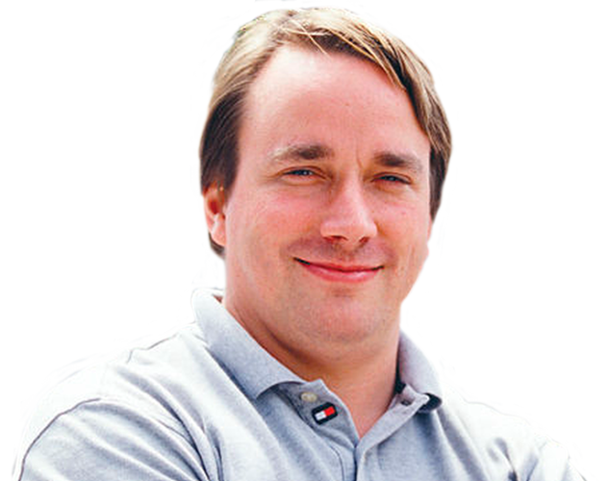
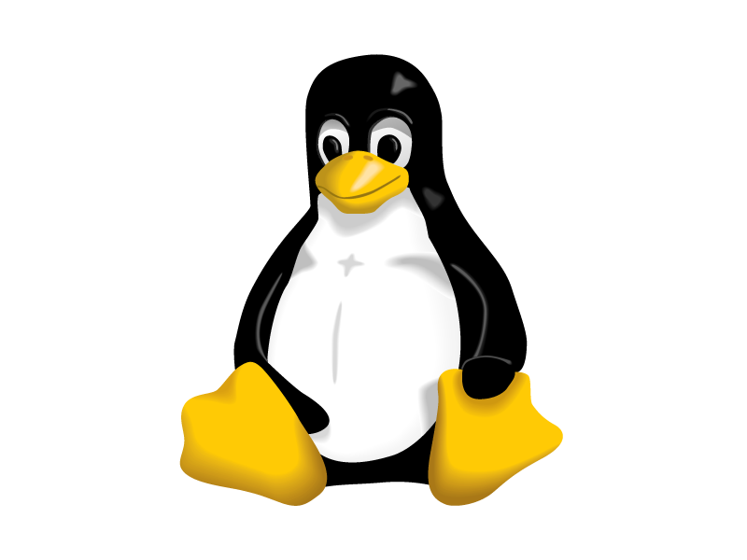
Monarquista
Una persona lleva a cabo la mayor parte de las decisiones.
“Dictador Benevolente”
Linus Torvalds
Notes:
Decisiones tomadas por uno + conjunto de “tenientes”(personas de confianza)
Mayoria de proyectos caen en esta definicion. Hacer referencia a q mayoria son proyectos de pocas personas.
For bugs, Monarchists will often have and require the use of a formal bug-tracker, such as Bugzilla.
Participar suele ser facil, contribuir y lider/es revisan contribucion.
El crecimiento del proyecto suele depender mucho del lider (The growth of Monarchist projects usually depends heavily on the lead developer's ability as a manager and inspirational leader)
Ej: Perl and Python, are Monarchist projects
El modelo de un dictador benevolente es precisamente lo que se describe así: La autoridad final de la toma
de decisiones reside en una persona, de quien se espera que, por la fuerza de su personalidad o experiencia,
la use sabiamente.
. Linux, por ejemplo, cuenta
con una estructura jerárquica basada en la delegación de responsabilidades
por parte de Linus Torvalds, el dictador benevolente. De
este modo, vemos cómo hay partes de Linux que cuentan con sus
propios dictadores benevolentes, aunque éstos vean limitado su poder
por el hecho de que Linus Torvalds sea el que decida en último
término.

Slide 10
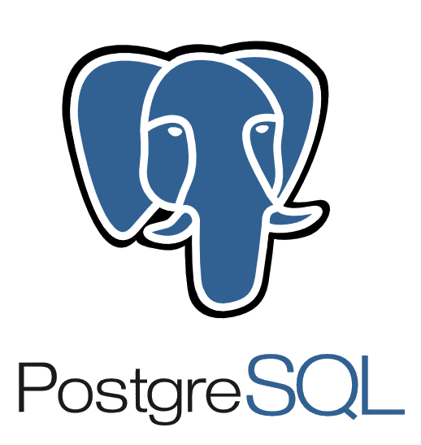
Comunitaria
El proyecto es manejado por un conjunto de colaboradores de manera democrática, tomando decisiones bajo consenso.
Notes:
Poco proyectos con esta categoria.
Decisiones se toman por votaciones o consenso comun. (el grupo funciona por consencio la mayoría del tiempo y hay un mecanismo formal de votaciones para los casos en que el consenso no puede alcanzarse.)
Es muy bienvenida a nuevos contribuidores y no suelen tener procesos formales para esto. (Community projects generally are extremely welcoming to new contributors, and generally have no formal process by which you are "accepted." Instead, new members are encouraged to make project contributions and those contributions are vigorously (sometimes harshly) peer-reviewed)
Mucho mas dependiente que otros en comunicacion entre todos los miembros.(Because of this intensely social process, Community projects generally rely on extremely active mailing lists, forums, and/or chat tools, sometimes adding up to thousands of messages a week. These media are also your main support channel, so getting peer and developer support for bugs and instructions requires you to participate in the social process)
No suelen haber muchas de este tipo debido a inestabilidad politica/de decisiones entre los miembros.(Large Community projects are relatively few due to the political balancing required to keep them stable)
Ademas, Community projects operate by a general synergy, and as a result tend to have no detailed strategic plans. Rather than working towards specific goals, communities focus on recruitment to advance the project by acquiring code and ideas as rapidly as possible
Ej: PostgreSQL and Linux Terminal Server Project are good examples of the type

Slide 11


Corporativa
El proyecto es manejado por una empresa privada. Generalmente surge de un producto comercial que se vuelve software abierto.
Notes:
Proyecto de sw abierto pero que pertenece a una compañia.
Suelen surgir de proyectos de la compañia que se deciden hacer open source.(Corporate projects generally consist of code which was open sourced by a private company but not completely alienated from them.)
Mayoria de colaboradores suelen ser miembros de la compañia.
Doble licenciamiento.
Muy dificil de volverse colaborador, de la rama principal, proceso formal muy estricto.

Slide 12
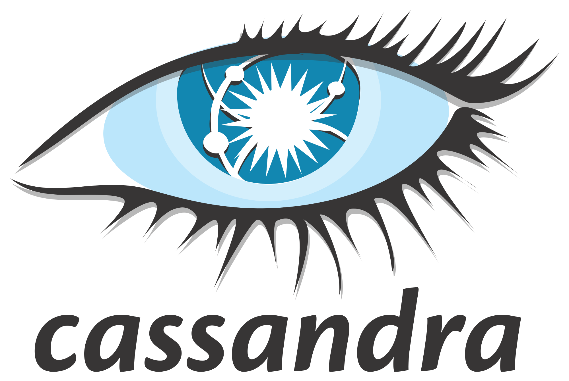
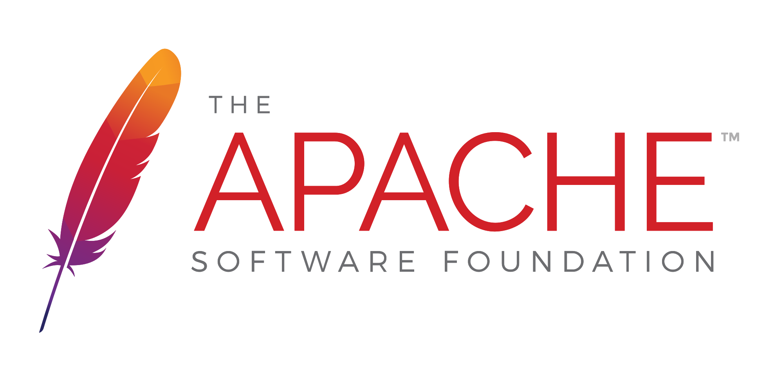

Fundación
Fundaciones sin fines de lucro que surgen para dar soporte y liderar grandes proyectos. Algunas son meritocráticas
Notes:
Para proyectos de muy gran tamaño que ya son criticos para muchos otros grandes proyectos y empresas.
Tiene estructura y toma de decisiones formales.
Forma de contribuir suele variar mucho, desde muy parecida a corporativa (mas q nada en toma de decisiones) hasta sub division del proyecto en sub proyectos monarquistas/comunitarios. (Foundations generally have a formal application process which includes, like Corporate projects, a document assigning contributor rights. In some corporate-created foundations, individuals cannot participate in the governance process, only representatives of companies and groups.)----->Son meritocraticas algunas
Suelen tener empleados dedicados a los proyectos de la fundacion.
Proteccion legal. Ingresos por patrocinadores - donaciones.
Ademas, a veces las Fundaciones se originan cuando los proyectos comunitarios bien establecidos sienten que necesitan las ventajas de la estructura legal y la capacidad de contratar personal.
Fundacion apache y Mozilla son meritocracias, al igual que Red Hat

Slide 13

Meritocracia
Las decisiones importantes son tomadas por aquellas personas que han contribuido de manera importante y han ganado credibilidad en su trabajo.
Meritocracia = forma de gobierno basada en el mérito
Notes:
Red hat es una meritocracia.
Red Hat es una compañía global de soluciones de código abierto organizacional fundada en 1993. Tiene 6500 empleados, 80 oficinas en 35 países, y en el año fiscal 2014 facturó US$ 1535 millones. La compañía se construye sobre un sistema de meritocracia en que los líderes surgen de entre quienes contribuyen más con la organización.
Entrevista a Jim Whitehurst, presidente y CEO de Red Hat:
-¿Cómo se refleja la cultura open source puertas adentro?
-Vengo de una compañía muy tradicional, ex militar y estructurada como es Delta Air Lines. Cuando llegué a Red Hat pensé que era un caos y recuerdo decirle a mi esposa "tengo que limpiar este lugar, es poco profesional". Lo que aprendí con el tiempo es que, en realidad, es un refinado y buen sistema para que las mejores ideas ganen. Más que la jerarquía y el control fomentamos la cultura de los comportamientos para lograr desempeño. Literalmente tratamos de que la innovación vaya desde la base de la empresa para arriba. En ese sentido, mi trabajo en la empresa no es tanto dirigir sino permitir que las cosas pasen.
-¿Cómo gestionan cambios?
-Cuando las compañías fallan al implementar cambios los gerentes dicen que las personas no quieren cambiar. Pero lo que pasa es que no se sienten incluidas en el proceso de decisión. Tenemos un marco interno en el que generamos conversaciones y después tomamos decisiones.[…]. Esto no es una democracia pero es un sistema en que la gente se siente escuchada.
-¿El trabajo de personas no empleadas por Red Hat influye en su estrategia y negocio?
-Mucho. Cualquiera de nuestros mayores productos tiene 80% de código proveniente de no empleados. Una parte poderosa de nuestro modelo es de innovación impulsada por usuarios. Estamos viendo algo fascinante que se dio con las compañías web pero ahora también en las tradicionales y es que se dan cuenta de que debe dejar que los desarrolladores participen en comunidades para poder retenerlos. […]
-¿Cómo contratan talento?
-Esperamos que aparezcan en la comunidad y los contratamos. La mitad de nuestros empleados son referidos.
Jim dice: Lo que importa es que emerjan y triunfen las mejores ideas sin importar de dónde vengan. Para esto usa el concepto de "meritocracia", en el sentido de que son las comunidades las que trabajan con autonomía en el desarrollo y que dialogan entre pares. ¿Cómo lo hacen? Los participantes de cada proyecto se reúnen y exponen cada uno sus ideas, sugerencias y problemas; mientras los demás escuchan. Luego los que han escuchado intervienen para participar con sus propias ideas y soluciones. Gracias a estas participaciones, cada miembro gana confianza y con el tiempo asumen unas mayores responsabilidades según su talento, y obtienen una reputación positiva por méritos propios. "Cuando pienso en una organización abierta no se trata de sacar la mejor decisión individual, sino de la de cientos o miles de personas trabajando juntas, en comunidades", explica el CEO.
Para él “La cultura del código abierto gira alrededor de conceptos como la meritocracia y la colaboración”

Slide 14

2. Canales de comunicación
IRC
Mail
Foros
Blogs
Notes:
Como se comunican entre miembros muy importante para proyectos open source debido a la naturaleza de estos. Transmitir decisiones, hacer llegar problemas
IRC (Internet Relay Chat) - Sistema de chat en tiempo real en salas, no 1 a 1. Util para comunicarse rápidamente con gente disponible,
Mail - Hacer disponibles conjunto de mail de desarrolladores, lideres. Mas lento, esperar respuesta, facil
Foros - Se pueden hacer sugerencias, preguntas, etc. Muchos pueden responder, no solo lideres. Visibilidad a esas sugerencias preguntas
Blog - Puede servir para notificar actualizaciones, decisiones, problemas , etc. Generalmente mas unidireccional.

Slide 15
Punto de Debate
¿Sólo se puede contribuir a un proyecto de software libre agregando código o arreglando bugs?

Slide 16
3. Formas de contribución
Escritura de tutoriales, documentación, blogs.
Resolución de dudas/consultas.
Realizar revisiones de código.
Moderación de canales de comunicación.
Difundir el proyecto a través de medios de comunicación.
Realizar investigación de usuarios para mejorar usabilidad.
Notes:
Esos son algunas, hay mas. Link: https://opensource.guide/how-to-contribute/

Slide 17


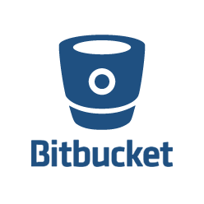

4. Infraestructura de alojamiento en la Web
Servicios de web-hosting para el proyecto, brindando herramientas que ayudan a la gestión del mismo.
Notes:
Que es? Punto/lugar en la web donde esta hosteado/subido el proyecto,
Porque?/ventaja: permite el acceso/descarga/subida de codigo del proyecto a todo el que este interesado, brindan herramientas que facilitan la gestion del proyecto como creacion de issues, manejo de pull requests, permisos para modificar, creacion de wikis
Github - mas popular
Sourceforge primero para open source

Slide 18



5. Sistema de control de versiones
Gestión de los cambios que se realizan sobre elementos del proyecto.
Notes:
Que es sistema de control de versiones? - gestión de los diversos cambios que se realizan sobre los elementos de algún producto o una configuración del mismo.
Por que se necesita ? Acceso en tiempo real a ultimas modificaciones, facil manera de enviar cambios, capacidad de retroceso a versiones anteriores, ayuda a mantener los artefactos de codigo del proyecto, siendo este por naturaleza mas inestable debido a ser open source
· Control de Versiones Permite a los desarrolladores realizar cambios al código convenientemente, incluso retroceder y exportar cambios. Le permite a todos mirar lo que está sucediendo con el código. La razón por la cual el control de versiones es universal es porque ayuda virtualmente en todos los aspectos al dirigir un proyecto: comunicación entre los desarrolladores, manejo de los lanzamientos, administración de fallos, estabilidad entre el código y los esfuerzos de desarrollo experimental y atribución y autorización en los cambios de los desarrolladores
Cuales se pueden usar? GIT, SVN, Mercurial- Diferencias entre cada una (las mas populares)
Git: - distribuido - creado por linus - sin servidor central
Mercurial: - muy similar a git - creado por apache - menos popular q git principalmente por github
Subversion: - Centralizado - sistema de ficheros q se accede por red (Subversion puede acceder al repositorio a través de redes, lo que le permite ser usado por personas que se encuentran en distintas computadoras.)

Slide 19
Control de Calidad en Software Libre
Evitar publicar con defectos (QC)
≠
Hacer las cosas bien a la primera (QA)
Software libre: modelo Bazar, componentes empaquetados por un distribuidor, software “AS IS”, Dependencias, ciclos de desarrollo desiguales, diferentes puntos de fallo, etc.
Notes:
Software Quality Control: realización de pruebas para detectar defectos, bloqueando la publicación de productos defectuosos y mejorando el resultado en diferentes iteraciones del ciclo de entrega-certificación.
Software Quality Assurance: son los mecanismos que se implican en el proceso de desarrollo, verificando que se sigue unos estándares y procedimientos, y asegurando que los problemas se encuentran y se tratan adecuadamente.
La mención de que el software se entrega “tal cual” (as is) significa que el proveedor lo entrega sin prestar ninguna garantía. Si bien decimos que se trata de una mención habitual en las licencias de uso, en muchas ocasiones no será válida conforme a derecho. (Por lo pronto, en España difícilmente será legal, en tanto que infrinja las garantías imperativas que hemos enumerado antes: garantía de saneamiento frente a vicios ocultos y garantía de buen funcionamiento.)
Modelo Bazar: Un proyecto de software libre suele surgir a raíz de una acción puramente
personal; la causa se ha de buscar en un desarrollador
que vea limitada su capacidad de resolver un problema. El desarrollador
debe tener los conocimientos necesarios para, por lo
menos, empezar a resolverlo. Una vez que haya conseguido tener
algo usable, con algo de funcionalidad, sencillo y, a ser posible,
bien diseñado o escrito, lo mejor que puede hacer es compartir
esa solución con la comunidad del software libre. Es lo que se denomina
la publicación temprana (release early en inglés) y que
permite llamar la atención de otras personas (generalmente desarrolladores)
que tengan el mismo problema y que puedan estar
interesados en la solución.
Uno de los principios básicos de este modelo de desarrollo es considerar
a los usuarios como codesarrolladores

Slide 20
Diferencias en control de calidad entre Software libre y cerrado
No hay grandes diferencias respecto a:
Calidad de desarrollo dentro del departamento de desarrollo: testing unitario raro que se incluya
Ciclos de testing en un departamento independiente a desarrollo (proceso de entrega)
Automatización: generalmente la agregan los propios usuarios
Notes:
No hay grandes diferencias respecto a proyectos cerrados, tanto respecto a la calidad de desarrollo dentro del departamento de desarrollo como a los ciclos de testing en un departamento independiente. Lo mismo para la automatización de pruebas.
Pruebas unitarias: históricamente, raro es el caso en el que se han incluidas pruebas unitarias conjuntamente con el código, aún cuando facilitarían la modificación o inclusión de código posterior por parte de otros desarrolladores.
Automatización: sin embargo, las pruebas automáticas no están muy arraigadas. Por lo general serán los propios usuarios, dentro de la gran variedad de usos, arquitecturas y combinaciones, los que las realizarán. Esto tiene la ventaja de que se paralelizan a un coste mínimo para el equipo de desarrollo. El problema que plantea este modelo es cómo organizarse para que la realimentación por parte de los usuarios exista y sea lo más eficiente posible.

Slide 21
Bugtracking público
Open Source (mantra: release early, release often)
En algunos proyectos grandes hay máquinas exclusivas dedicadas a compilar código más reciente
Versión no final: se integra al usuario en el “ciclo de testing”
Notes:
Release early, release often (abreviado RERO, en castellano: publicar temprano, publicar a menudo) es una filosofía de desarrollo de software que subraya la importancia de la publicaciones (release) tempranas y frecuente para crear un circuito de retroalimentación rápida entre, por un lado, los desarrolladores y, por el otro lado, los usuarios. Esta filosofía se opone a la estrategia tradicional de difusión basada en proporcionar nuevas características (feature-based).
Los partidarios de la filosofía RERO sostienen que permite un desarrollo más rápido, mejora la implicación de los usuarios en la creación del software y favorece el cumplimiento de las expectativas de los usuarios, conduciendo a un software de mejor calidad.
La publicación frecuente posibilita una gran modularidad a la vez que maximiza el efecto propagandístico que tiene el hecho de publicar una nueva versión del software.
Para evitar que la publicación frecuente asuste a usuarios que prioricen la estabilidad sobre la rapidez con la que el software evoluciona, algunos proyectos de software libre cuentan con varias ramas de desarrollo en paralelo.
En el caso de algunos proyectos grandes, como por ejemplo Mozilla, existen máquinas dedicadas exclusivamente a descargarse los repositorios que contienen el código más reciente para compilarlo para diferentes arquitecturas [reis:mozilla:02]. Los errores detectados se notifican a una lista de correo de desarrolladores.
Cualquier versión no ­final debería estar abierta al público: integrar al usuario en el ''ciclo de testing''. Debe ser fácil para el usuario apuntar a un defecto, el usuario no es el Departamento de Calidad: nos dice que algo falla, pero sus informes no serán de calidad, pasar a una nueva entrega nunca debe ser traumático, división del área de Calidad dedicada a los informes de usuario.
Bugzilla es un software de servidor que fue diseñado para ayudarle con la gestión del desarrollo de software. Desarrollado por la Fundación de Mozilla, esta es una herramienta poderosa y dominante que le permitirá gestionar el proceso de desarrollo, seguimiento de bugs y errores, así como cambios en el código. Bugzilla fue usado en Apache, Linux, Open Office, Facebook, NASA y otros proyectos importantes.
Es uno de los sistemas conocidos de código abierto basados en PHP. Es compatible con diferentes bases de datos, incluyendo MS SQL, MySQL, PostgreSQL etc. Si Usted está buscando un sistema de seguimiento de fallos que es fácil de usar, Mantis es todo lo que necesita.

Slide 22
Bugtracking público
En muchos proyectos no está claro de quién es el bug
Upstream: envío de parche o corrección a autor original o mantenedores principales. Errores de integración y que no sean nuestros
Distinción: seguridad, upstream, otros
Notes:
En desarrollo de software, el término inglés upstream (que traducido al español significa algo como «aguas arriba») se refiere al envío de un parche o corrección al autor original del software o, en su defecto, a sus mantenedores principales, para que éste se integre al código fuente del software.
Por ejemplo, un parche enviado upstream es ofrecido a los autores o mantenedores del software. Si es aceptado, será incluido en la aplicación, ya sea inmediatamente o en una versión futura.
El desarrollo en upstream permite a otras distribuciones beneficiarse del parche al utilizar el software. Si por ejemplo se encuentra un error en una aplicación, y los mantenedores de cierta distribución lo corrigen pero no lo envían a upstream, ni las otras distribuciones ni desarrolladores podrán beneficiarse de la corrección sin tener que volver a implementar el parche de manera separada.
En muchos proyectos, no está claro de quién es el bug: ¿Es nuestro? ¿Es un fallo de integración? Y lo más importante: ¿corresponde al upstream? Es imprescindible para saber quién lo debe corregir.
Distinción: problemas de seguridad, errores upstream y otros errores.

Slide 23
Bugtracking público
Equilibrio entre integración y ''añadidos''
Sincronizar ciclos de desarrollo
Notes:
No reinventar la rueda, hay que reutilizar todo lo que se pueda de la distribución base. Equilibrio entre integración y ''añadidos'', la integración se debe enviar a upstream. Si se corrige un bug que no es nuestro, es muy importante que se incluya esa corrección en upstream. Es vital poder hacer seguimiento de los defectos, aunque no sea competencia nuestra resolverlos.
Sincronizar ciclos de desarrollo: (opinión mía) la idea debe tener que ver con que se quiere buscar una versión estable, de este modo para respetar el lema de entrega frecuente, se pueden hacer distintas ramas, por ejemplo en Debian se utilizan 3 ramas: una estable, otra para pruebas y otra inestable. La estable sale cada 2 años, con lo cual ahí podríamos sincronizar los ciclos de desarrollo y cumplir tal vez con un plan de prueba.

Slide 24

CENDITEL - Aseguramiento de Calidad en el SWL
Énfasis en la mejora de la práctica de documentación.
Subprocesos:
Evaluación del proceso de desarrollo.
Evaluación de la calidad en las aplicaciones.
Notes:
Calidad depende fundamentalmente del proceso de desarrollo
La documentación facilita el uso y constituye la base para realizar cualquier estudio de este
Cenditel (CENtro de Desarrollo e Investigación en Tecnologías Libres) plantea la elaboración de un proceso p el Aseguramiento de Calidad en el Desarrollo del SW Libre, permite mejorar las prácticas de desarrollo p q las aplicaciones cumplan ciertos estándares de calidad, haciendo énfasis en la mejora de las prácticas de documentación. Dos subprocesos y define una cieta estructura organizacional destinada a realizar las act de evaluación propuestas. La estructura del equipo se plantea en función de roles.
Coordinador del Equipo de Aseguramiento de Calidad
Revisor de la Conceptualización del Proyecto
Revisor de Requerimientos
Revisor de Arquitectura de Sw
Revisor de Datos Persistentes
Revisor de Código
Probador de RF y de RNF
Revisor de Manuales de Sw

Slide 25



Evaluación del Proceso de Desarrollo
Objetivo: Mejora continua, detectando deficiencias y promoviendo el seguimiento de estándares.
Notes:
Mejora continua del proceso de desarrollo para lo cual se busca, detectar oportunamente las deficiencias, asegurar que en el proceso se sigan los estándares establecidos, Facilitar la generación de estadísticas y Mejorar las practicas de documentacion
Conjunto de preguntas destinadas a medir el rendimiento y la capacidad de desarrollo. busca determinar si en el proceso se han generado un conj de productos propios de un proceso de desarrollo de referencia, el cual se considera como un modelo de desarrollo a seguir

Slide 26

Evaluación de la Calidad en las Aplicaciones
Objetivo: Evaluar el cumplimiento de requerimientos de calidad, establecido en función de métricas.
Se mide en término de RF y RNF.
Notes:
Evaluar cumplimieno de las reqs de calidad establecidos en función de métricas (funcionalidad, fiabilidad, usabilidad, eficiencia, mantenimiento, portabilidad).
Se busca evaluar un conjunto de aspectos o componentes de las aplicaciones de swl que permiten medir la calidad(no solo cosas funcionales, sino tmb facilidades de modificación, operatividad, etc) haciendo énfasis en las dos últimas favorecen la aplicabilidad de uso y modificación del sw. este método además promueve la mejora continua, sobre todo de documentación.

Slide 27


Generación de Reportes de Aseguramiento de Calidad en el Desarrollo de SWL
Objetivo: Informar a los equipos las aplicaciones evaluadas y disconformidades observadas.
Notes:
Generar reportes que permitan informar a los equipos de desarrollo de las aplicaciones de software evaluadas, las disconformidades observadas, tanto en el proceso de desarrollo como en las aplicaciones. Los equipos podrán realizar modificaciones necesarias para mejorar las prácticas de desarrollo y/o la calidad.
Discrepancias en desarrollo: diferencia entre la forma que una práctica se hace y lo que se considera correcta.
Discrepancia en evaluación de calidad: incumplimiento de características de calidad, etc.

Slide 28
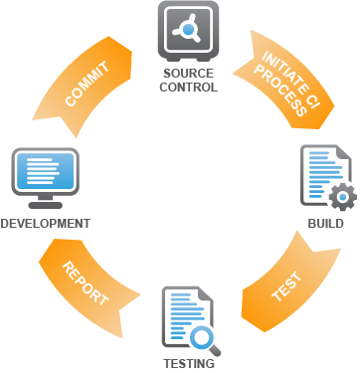
Continuous Integration
¿Qué es?
Surgimiento de la idea: Grady Booch.
Primer sistema CI desarrollado
Notes:
Aca deberia haber un parate. Preguntar algo como: “bueno hasta el momento tenemos standares sobre como evaluar el proceso, pero, como controlamos que las implementaciones de nuestros contribuyentes(ah re politico) no rompen la build? re viaje uno por uno inspeccionar” -> solucion magica, CI
Integracion continua: Con la integración continua, los desarrolladores envían los cambios de forma periódica a un repositorio compartido con un sistema de control de versiones como Git. Antes de cada envío, los desarrolladores pueden elegir ejecutar pruebas de unidad local en el código como medida de verificación adicional antes de la integración. Un servicio de integración continua crea y ejecuta automáticamente pruebas de unidad en los nuevos cambios realizados en el código para identificar inmediatamente cualquier error.
Surgimiento de la idea: Año 1991, grady booch, conocido por UML. Propuso el termino para describir an effective, iterative way of building software. The technique was quickly adopted into the set of techniques used in Extreme Programming. Martin fowler años mas tarde trabajo sobre ello.
Primer CI system: 2001 desarrollado por Martin fowler, ThoughtWorks croiseControl.

Slide 29

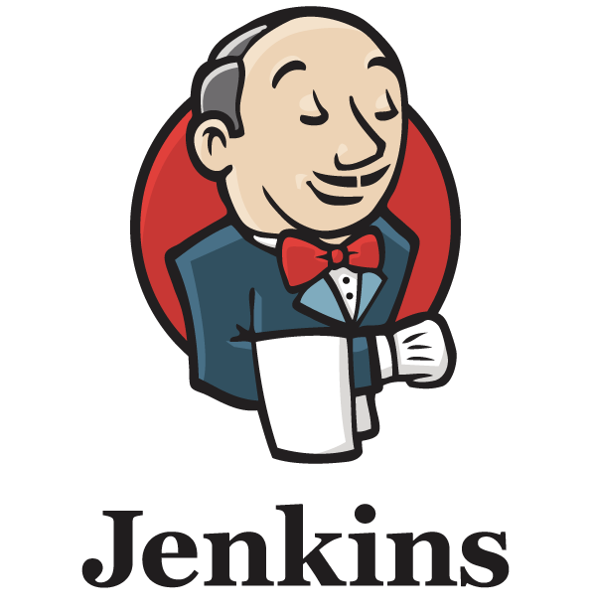

Continuous Integration
Algunos ejemplos de sistemas CI
Notes:
Visual Studio: Microsoft product that provides source code management (either with Team Foundation Version Control or Git), reporting, requirements management, project management (for both agile software development and waterfall teams), automated builds, lab management, testing and release management capabilities. It covers the entire application lifecycle, and enables DevOps capabilities.^{[1]} TFS can be used as a back-end to numerous integrated development environments (IDEs) but is tailored for Microsoft Visual Studio and Eclipse on all platforms.
Jenkins es un software de Integración continua open source escrito en Java. Está basado en el proyecto Hudson y es, dependiendo de la visión, un fork del proyecto o simplemente un cambio de nombre.
Jenkins proporciona integración continua para el desarrollo de software. Es un sistema corriendo en un servidor que es un contenedor de servlets, como Apache Tomcat. Soporta herramientas de control de versiones como CVS, Subversion, Git, Mercurial, Perforce y Clearcase y puede ejecutar proyectos basados en Apache Ant y Apache Maven, así como scripts de shell y programas batch de Windows. El desarrollador principal es Kohsuke Kawaguchi. Liberado bajo licencia MIT, Jenkins es software libre.¹​
Travis CI is a hosted, distributed^{[2]} continuous integration service used to build and test software projects hosted at GitHub.^{[3]}
Open source projects may be tested at no charge via travis-ci.org. Private projects may be tested at travis-ci.com on a fee basis. TravisPro provides custom deployments of a proprietary version on the customer's own hardware.
Although the source is technically free software and available piecemeal on GitHub under permissive licenses, the company notes that it is unlikely that casual users could successfully integrate it on their own platforms.^{[4]}

Slide 30

Continuous Integration
Análisis de su impacto en proyectos
Hilton, Michael
Tunnell, Timothy
Huang, Kai
Darko, Marinov
Danny, Dig
Notes:
En la busqueda de informacion sobre como contribuyen los sitemas de integracion continua a los proyectos de software libre, nos topamos con un paper de estos señores, referido a el analsis de los sistemas CI en proyectos openSource. Dada la similitud en cuestiones de gestion entre software libre y opensource, consideramos interesante compartir con ustedes los datos de sus investigaciones.
Explicacion basica de los datos que relevaron y como la llevaron a cabo.

Slide 31
Punto de Debate
¿En qué porcentaje creen que los proyectos utilizan sistemas de Integración continua?
¿La popularidad de un proyecto afecta en la decisión de utilizar sistemas de integración continua?
¿Y los lenguajes empleados?
¿Por qué razón implementarían CI?
¿Por qué razón no lo harían?

Slide 32
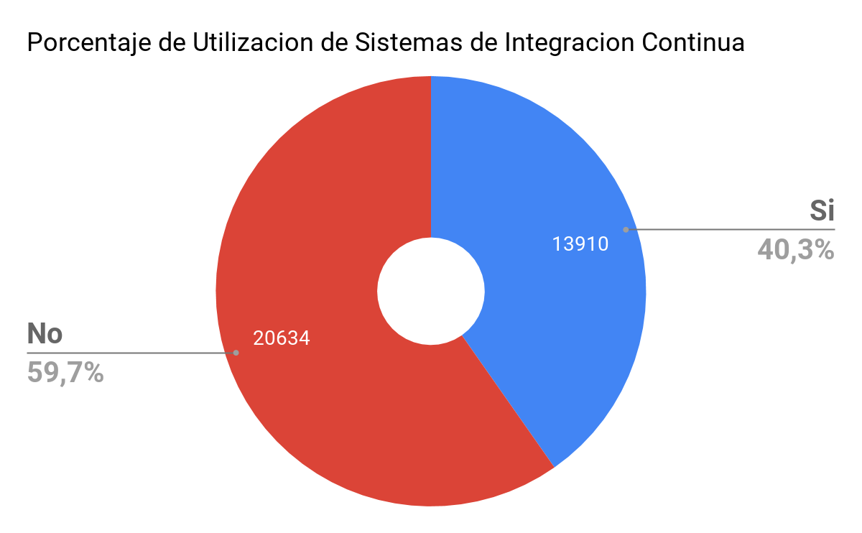
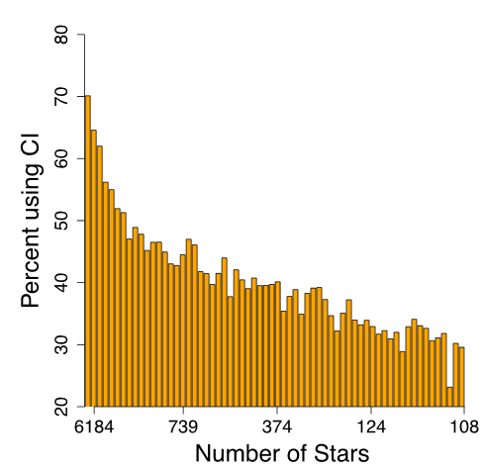
Continuous Integration

Slide 33
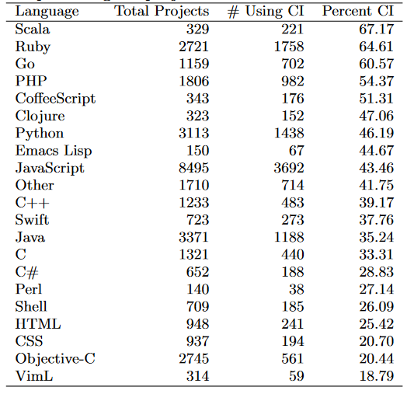
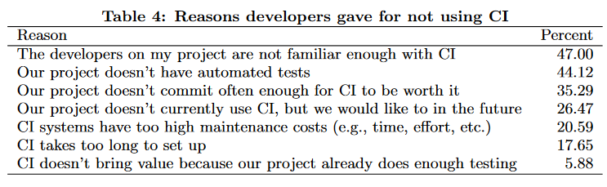
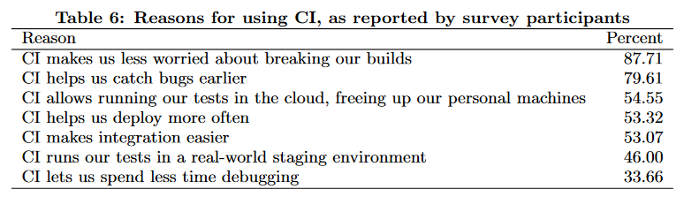
Continuous Integration
Notes:
por que no usarlo: In 4 years our tests have yet to catch a single bug.”
por que usarlo Acts like a watchdog. You may not run tests,or be careful with merges, but the CI will. Alienta a los nuevos contribuidores a colaborar, el CI no va a dejar que rompan el build.

Slide 34
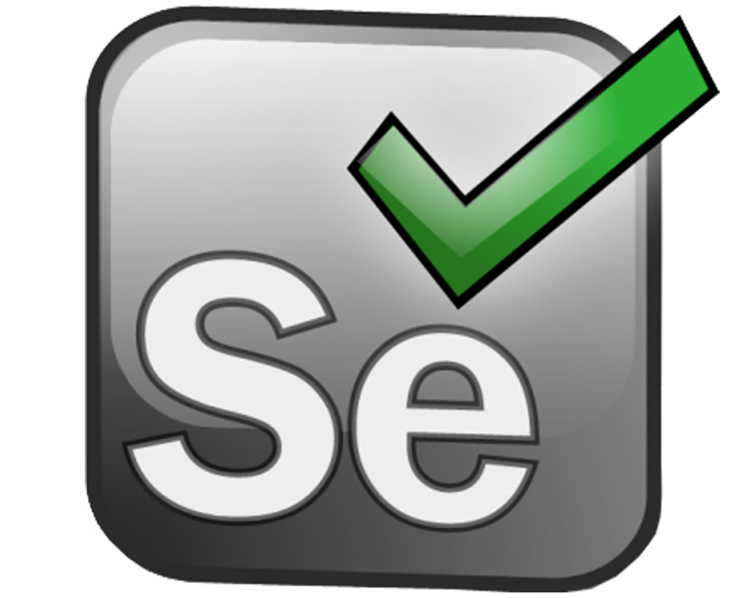
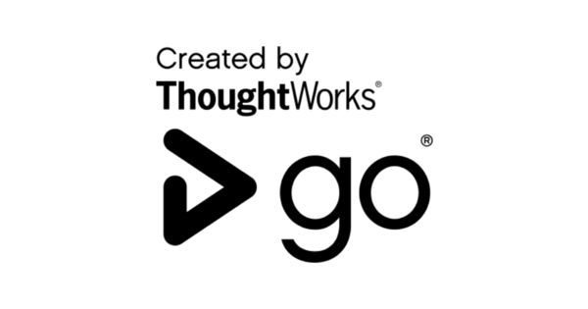
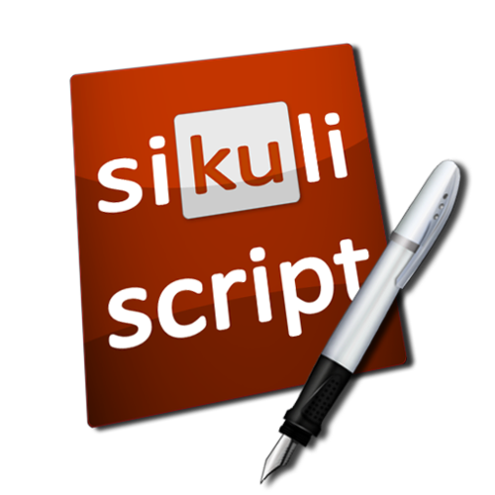

Herramientas para la Automatización
Notes:
Sikuli automates anything you see on the screen. It uses image recognition to identify and control GUI components. It is useful when there is no easy access to a GUI's internal or source code.
Appium is an open source test automation framework for use with native, hybrid and mobile web apps.
It drives iOS, Android, and Windows apps using the WebDriver protocol.
Go or GoCD is an open source tool which is used in software development to achieve continuous delivery (CD) of software. It supports automating the entire build-test-release process from code check-in to deployment.

Slide 35
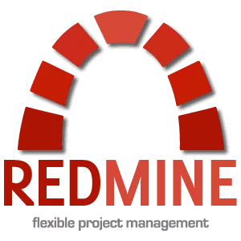


Sistemas de seguimiento de Bugs
Notes:
Bugzilla: is an open source web-based bug tracking tool originally developed by the Mozilla project. En definitiva sirve para Issue Management.
Redmine: Open source, web-based project management and issue tracking tool. Es decir, sirve para Project Planning, Issue Management y Project Collaboration
Mantis: a diferencia de los otros es mas facil de usar.

Slide 36
Bibliografía
Introducción al software libre
http://www.cyd.conacyt.gob.mx/222/Articulos/Tecnologiasparacompartir/sobre-all.pdf
Fundación CENDITEL, "Aseguramiento de la Calidad en el Desarrollo de Software Libre"
http://calidad-sl.cenditel.gob.ve/files/2011/06/resumenProyecto_04092013.pdf
Catedral y el Bazar
http://softlibre.unizar.es/manuales/softwarelibre/catedralbazar.pdf
Fogel, Karl. “Producir software de código abierto: Cómo llevar a buen puerto un proyecto de código libre” https://github.com/RHMedel/ingSWL2018/blob/master/bibliografia/Fogel-Producing_Open_Source_Software-2007.pdf
Martínez, Juan J., "Control de Calidad en Software Libre"
https://blackshell.usebox.net/pub/misc/ControlCalidadSL_Lliurex.pdf
González Barahona, Jesús, Seoane Pascual, Joaquín, Robles, Gregorio. “Introducción al software libre”, Fundació per a la Universitat Oberta de Catalunya, 2003. ISBN: 84-9788-028-5
http://www.eoi.es/wiki/index.php/Procesos_en_el_software_libre_en_Software_libre
The 5 Types of Open Source Projects
https://wackowiki.org/doc/Org/Articles/5TypesOpenSourceProjects
How to Contribute to Open Source
https://opensource.guide/how-to-contribute/
Usage, Costs, and Benefits of Continuous Integration in Open-Source Projects
Hilton Michael, Tunnell Timothy, Huang Kai, Darko Marinov y Danny Dig (2016)

Slide 37
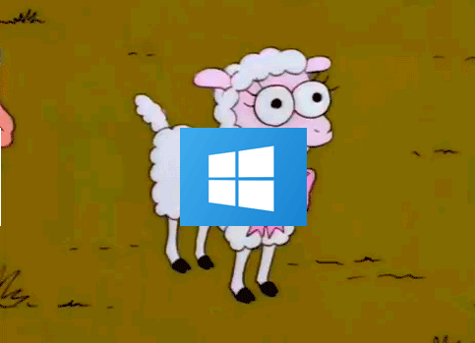
Viva el software libre!... na mentira

